Slide 1
Qualidade de sistemas – Steam
Uma análise do software Steam, seus possíveis erros, soluções e ferramentas de controle

Slide 2
Membros
Marcos Moreira Rodrigues Costa - 32013579
Thulio Pereira Lopes - 320112181
Daniel Sammy - 32018018
Kevin Faria – 321222428
Otávio Guimarães - 32018793

Slide 3
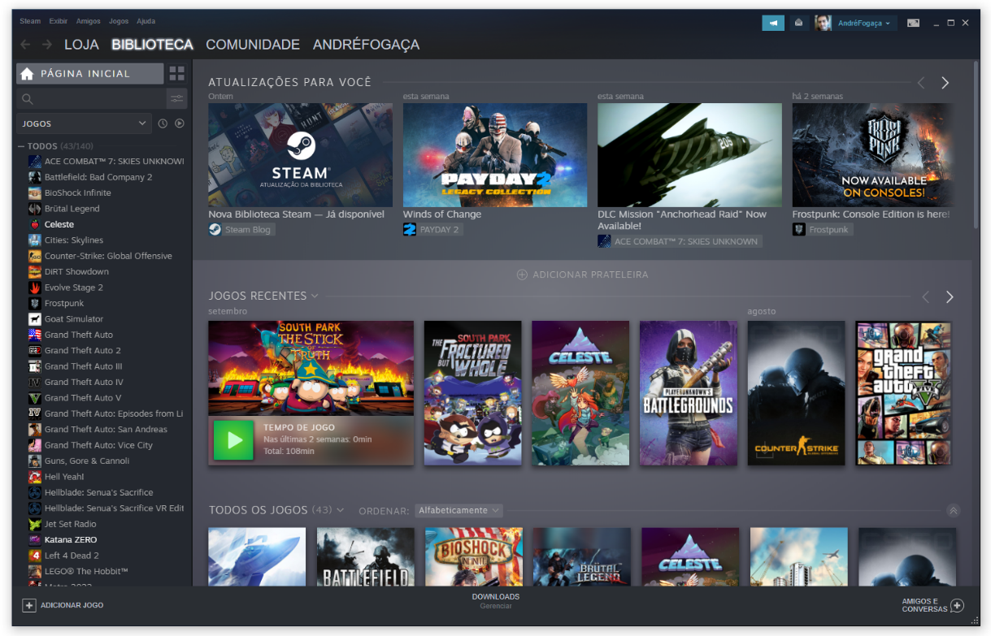
Introdução: o que é a Steam?
A Steam é um software da empresa Valve, voltado para a comunidade gamer. Ele funciona como uma loja e um repositório de jogos e softwares de diversos tipos

Slide 4
FURPS - Funcionalidade
Jogos Online
Compra e venda de jogos, itens e softwares
Interação entre a comunidade, in game e out game
Salvamento e carregamento em nuvem

Slide 5
FURPS - Usabilidade
Tutorial nos primeiros acessos
Ações e fluxos dentro da plataforma devem ser rápidos e objetivos

Slide 6
FURPS - Confiabilidade
Disponibilidade constante a todos os usuários
Reparos feitos off-line e em regiões distintas para não quebrar o sistema como um todo
Baixa tolerância a erros e indisponibilidade

Slide 7
FURPS - Desempenho
Tempo máximo de resposta para transações de 3h
Milhões de transações por minuto, incluindo trocas in game
Uso mínimo possível de recursos computacionais para permitir otimização dos jogos

Slide 8
FURPS - Manuseabilidade
Clean Code em um sistema distribuído para otimização de tempo e recursos
Microserviços que permitem a independência operacional de cada partição do serviço

Slide 9
Plano de gerenciamento de riscos – Sumário de riscos
Riscos financeiros
Riscos relacionados a segurança da informação e privacidade
Riscos de indisponibilidade dos serviços

Slide 10
Plano de gerenciamento de riscos – Tarefas de gerenciamento de riscos
Automatização da busca por erros, lentidão e indisponibilidades através de bots e scripts
Priorização da correção de erros deve levar em conta quantidade de clientes impactados e profundidade do problema

Slide 11
Plano de gerenciamento de riscos - Orçamento
Valores na casa dos 100.000 USD (ou R$ 500.000, aproximadamente) devem ser colocados a disposição, mensalmente, para manter o sistema de busca e correção de erros.

Slide 12
Itens de risco a serem gerenciados - Riscos técnicos
Jogo disponível para download sem a compra prévia
Gravidade: média
Descrição: somente jogos adquiridos na loja devem estar disponíveis para download
Impactos: Perda de renda pelos criadores
Indicadores: não possui
Mitigação e contingência: validação recorrente do jogo que for aberto

Slide 13
Itens de risco a serem gerenciados – Riscos técnicos
Infraestrutura insuficiente para todos os jogadores
Gravidade: baixa
Descrição: capacidade dos servidores pode não ser suficiente para todos os usuários
Impacto: usuário que pagou por algo pode não conseguir utilizar o produto
Indicadores: métricas do lado do servidor de acesso e capacidade
Mitigação e contingência: limitar alguns usuários e negar alguns acessos para que o servidor possa se restabelecer

Slide 14
Itens de risco a serem gerenciados – Riscos técnicos
Jogos presenteados não entregues
Gravidade: alta
Descrição: caso um presente ou gift card não seja liberado para o receptor
Impactos: cliente não ter acesso a algo que é seu por direito
Mitigação e contingência: conversa com o sistema de suporte ao cliente para verificação manual da causa do problema e sua solução

Slide 15
Itens de risco a serem gerenciados – Riscos técnicos
Acesso simultâneo
Impacto: médio
Descrição: uma mesma conta ser acessada em mais de um lugar
Impacto: possível roubo de dados e produtos do usuário
Indicadores: acesso duplicado acusado no servidor
Mitigação e contingência: negação do segundo e possível bloqueio temporário do acesso

Slide 16
Itens de risco a serem gerenciados – Riscos técnicos
Erro na nuvem
Gravidade: alta
Descrição: erro na sincronização dos dados locais e online do usuário, causando problemas de acesso a esses dados
Impacto: usuário pode perder o progresso in game, assim como produtos comprados
Indicadores: conflito de dados locais e online
Mitigação e contingência: escolha manual por parte do usuário de qual versão gostará de manter

Slide 17
Itens de risco a serem gerenciados – Riscos técnicos
Indisponibilidade de serviços na loja
Gravidade: baixa
Descrição: produtos e serviços indisponíveis para compra na loja
Impacto: usuários e fornecedores podem ter suas experiências atrapalhadas
Indicadores: report feito pelos usuários e fornecedores
Mitigação e contingência: verificação manual por parte da equipe de suporte para liberação do acesso

Slide 18
Itens de risco a serem gerenciados – Riscos técnicos
Gift card não resgata itens
Gravidade: baixa
Descrição: sistema de presentear amigos com jogos ou gifts cards não funciona
Impacto: usuários que pagaram pelos presentes ficarem sem seu dinheiro e o receptor ficar sem o item
Indicadores: ferramentas de gerenciamento extensível de desempenho
Mitigação e contingência: equipes de suporte podem identificar o problema e resolvê-lo manualmente

Slide 19
Itens de risco a serem gerenciados – Riscos técnicos
Vazamento de dados dos usuários
Gravidade: média/alta
Descrição: informações como histórico de jogos e dados bancários e pessoais salvos na nuvem podem ser acessados por terceiros sem autorização
Impacto: clientes podem ter seus cartões clonados e suas informações vendidas a outros
Indicadores: monitoria constante dos servidores
Mitigação e contingência: equipes de segurança da informação devem fazer verificações constantes de segurança

Slide 20
Itens de risco a serem gerenciados – Riscos técnicos
Erro na carteira digital do usuário
Gravidade: média
Descrição: geração de crédito, desaparecimento de crédito dentre outros
Impacto: prejuízo para o cliente e/ou para a plataforma
Indicadores: extrato da carteira
Mitigação e contingência: verificação recorrente das carteiras através dos extratos. Caso necessário, bloqueio temporário da conta.

Slide 21
Itens de risco a serem gerenciados – Riscos técnicos
Usuário não consegue jogar os jogos adquiridos
Gravidade: alta
Descrição: o sistema identifica erroneamente que o usuário não possui o jogo em questão
Impacto: usuário pode optar por abandonar a plataforma por descontentamento
Indicadores: nenhum
Mitigação e contingência: atendimento humano para verificação das informações do usuário

